Slide 1
第六章 多相系统中的化学反应与传递现象
多相反应按相态分为气-液、气-固、液-固、气-液-固。
按是否使用催化剂分为
  催化反应、
  非催化反应。
根据化学反应进行的部位分为
  在两相界面处发生反应、
  在一个相内发生反应、
  在两个相内同时发生反应。
本章主要讨论气固催化反应，着重阐明传递现象对化学反应过程的影响。
6.1 多相反应的分类

Slide 2
6.2 多相催化反应过程步骤
6.2.1 固体催化剂的宏观结构及性质
绝大多数固体催化剂颗粒为多孔结构，即颗粒内部都是由许许多多形状不规则、互相贯通的孔道所组成。颗粒内部存在着巨大的内表面，而化学反应就发生在这些表面上。
比表面积：Sg — —衡量催化剂表面积大小
单位质量催化剂所具有的表面积。单位：[m²/kg]。
由BET法或者色谱法测定。比表面与孔道大小有关，孔道越细，比表面越大。
∵孔道粗细不一 ∴常用孔径分布来描述，有时用平均孔半径（r_{a}）表示，而孔径分布常用孔容分布计算得到。

Slide 3
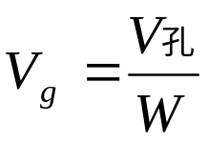
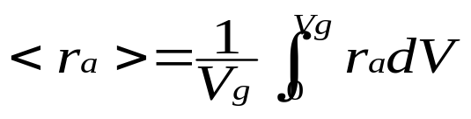
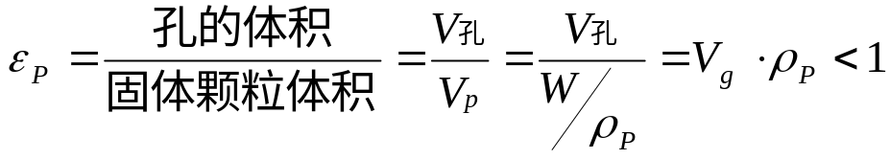
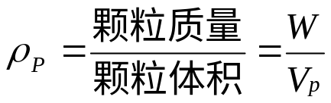
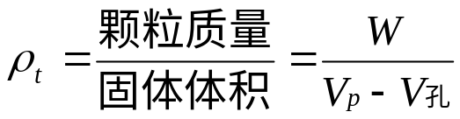

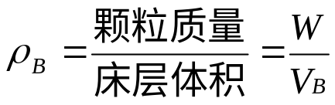
6.2 多相催化反应过程步骤
孔容：Vg
单位质量催化剂所具有的孔的容积。单位：[cm³/g]。
一般用平均孔半径<r_{a}>表示催化剂孔的大小。
孔隙率：
颗粒密度：
真密度：
堆（积）密度：

Slide 4
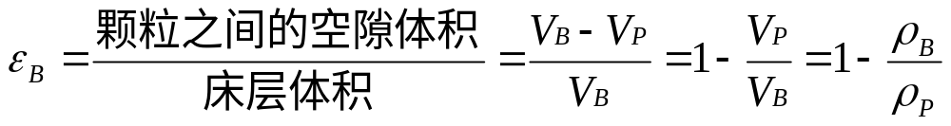
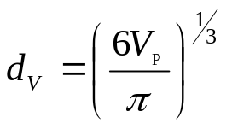
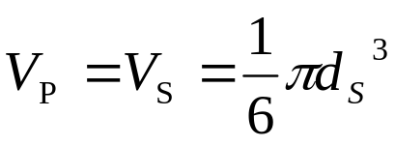
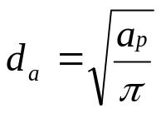
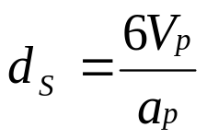
6.2 多相催化反应过程步骤
床层空隙率：
颗粒直径的三种表示方法：
对于固体颗粒，由于其形状不规则，因此其颗粒直径有三种表示方法：
①体积相当直径dv：
V_{P}— —粒子的体积，
②面积相当直径da： ，
a_{p}— —粒子的外表面积。
③比表面积相当直径ds：

Slide 5
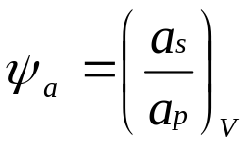
6.2 多相催化反应过程步骤
形状系数Ψa— —圆球度：
因为在体积相同的几何体中，圆球外表面积最小，故Ψa≤1，Ψa=1为球形。

Slide 6
6.2 多相催化反应过程步骤
例6.1 已知一催化剂颗粒的质量为1.083g，体积为1.033cm³,测得孔容为0.255cm³/g，比表面为100m²/g，试求这粒催化剂的ρ_{p}、ε_{p}及<γ_{a}>。
解：由前边给的ρ_{p}和ε_{p}的定义得：
ρ_{p}=1.038/1.033=1.048g/cm³
ε_{p}=0.255/(1/1.048)=0.267
<r_{a}>=2V_{g}/S_{g}=2×0.255/100×104=50.1×10⁻⁸cm=50.1Å

Slide 7
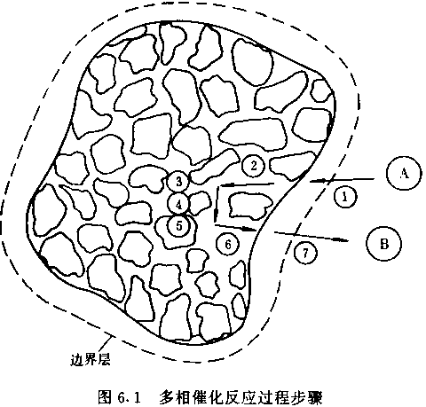
6.2 多相催化反应过程步骤
6.2.2 多相催化反应过程步骤
以在多孔催化剂颗粒上进行不可逆反应A(g)→B(g)为例，阐明反应过程进行的步骤。

Slide 8
6.2 多相催化反应过程步骤
上图为描述各过程步骤的示意图。颗粒内部为纵横交错的孔道，外表面则为一气体层流边界层所包围。具体步骤叙述如下：
⑴反应物A由气相主体扩散到颗粒外表面；（外扩散）
⑵反应物A由外表面向孔内扩散，到达可进行吸附/反应的活性中心；
⑶⑷⑸依次进行A的吸附，吸附态的A在表面上反应生成吸附态的B，吸附态的B自表面解吸，这称为表面反应过程，其反应历程就决定了该催化反应的本征动力学；
⑹产物B由内表面沿着孔道扩散到外表面；（内扩散）
⑺产物B由颗粒外表面扩散到气相主体。（外扩散）

Slide 9
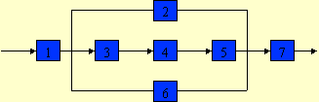
6.2 多相催化反应过程步骤
步骤⑴⑺属外扩散。步骤⑵⑹属内扩散(孔扩散)，步骤⑶～⑸属表面反应过程。在这些步骤中，内扩散和表面反应发生于催化剂颗粒内部，且两者是同时进行的，属于并联过程；而组成表面反应过程的⑶～⑸三步则是串联的。示意图如下：

Slide 10
6.2 多相催化反应过程步骤
对于串联过程，存在着速率控制步骤，定态下各步骤的速率相等，且等于控制步骤的速率
由于扩散的影响， 流体主体C_{AG、}催化剂外表面反应物浓度C_{AS、}催化剂颗粒中心C_{AC、}平衡浓度C_{Ae}是不一样的，且C_{AG}≥C_{AS}≥C_{AC}≥C_{ae}，对反应产物，其浓度高低顺序相反：C_{Be}≥C_{BC}≥C_{BS}≥C_{BG} 。
例6.1 在半径为R的球形催化剂上，等温进行气相反应 。若分别以反应物A的浓度C_{A}和产物B的浓度C_{B}为纵座标，径向距离r为横座标，针对下列三种情况分别绘出A和B的浓度分布示意图。

Slide 11
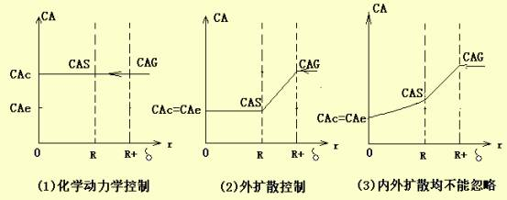
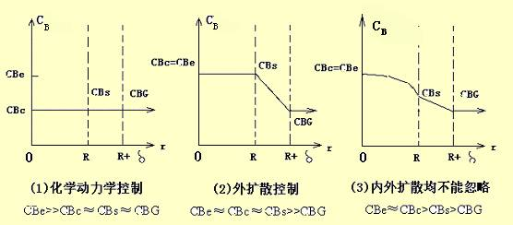
6.2 多相催化反应过程步骤
（1） 化学动力学控制
（2） 外扩散控制
（3） 内、外扩散的影响均不能忽略
图中要示出C_{AG、}C_{AS、}C_{AC、}C_{Ae}及C_{BG}、C_{BS}、C_{BC}、C_{Be}的相对位置。

Slide 12

6.2 多相催化反应过程步骤
例6.2 在半径为R的球形催化剂上，等温进行气相反应 。若分别以反应物A的浓度C_{A}和产物C_{B}的浓度为纵坐标，径向距离为横坐标，针对下列三种情况分别绘出A和B的浓度分布示意图。
（1） 化学动力学控制；
（2）外扩散控制；
（3）内、外扩散的影响均不能忽略
图中要示出C_{AG} 、C_{AS} 、C_{AC} 、C_{Ae} 及C_{BG} 、C_{BS} 、C_{BC} 、C_{Be} 的相对位置。

Slide 13
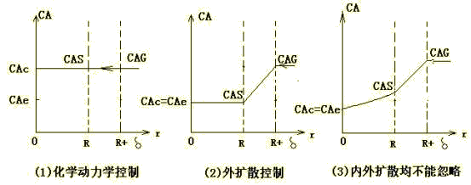
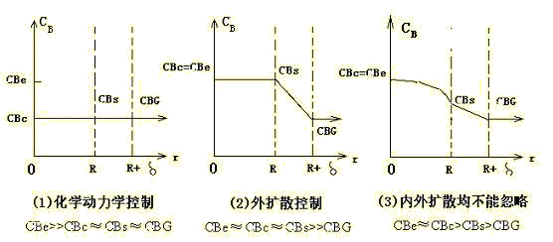
6.2 多相催化反应过程步骤
解：

Slide 14
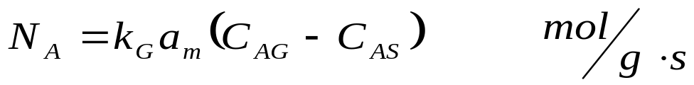

6.3 流体与催化剂颗粒外表面间的传质与传热
前一节气固催化反应过程的第一步：反应物向催化剂颗粒外表面传递。这一步的速率可表示成：
质量传递：
式中：k_{G}——传质系数
a_{m}——单位质量催化剂颗粒的外表面积
对于定态过程：传质速率=反应速率
热量传递：流体与颗粒间的热量传递
放热反应：热量从催化剂外表面→流体主体
吸热反应：热量从流体主体→催化剂外表面
（1）
（2）

Slide 15
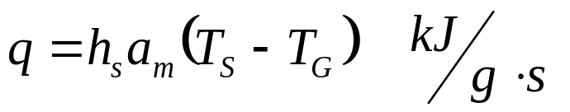

6.3 流体与催化剂颗粒外表面间的传质与传热
传热速率：
式中：h_{s}--流体与颗粒外表面间的传热系数。
定态过程：传热速率=反应放热（或吸热）的速率
式(1)、(2)、(3)、(4)为相间传递的基本方程。
6.3.1 传递系数
传递系数包括传质系数(k_{G})与传热系数(hs)。传递系数反映了传递过程阻力的大小，实质上也就是围绕催化剂颗粒外表面上层流边界层的厚薄。 传质系数k_{G}越大，传质过程阻力越小，传质速率越大。 传质系数hs越大，传热过程阻力越小，传热速率越大。
（3）
（4）

Slide 16
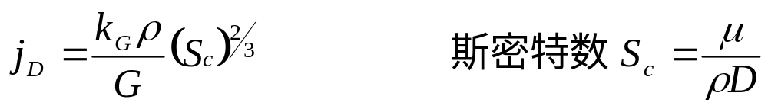
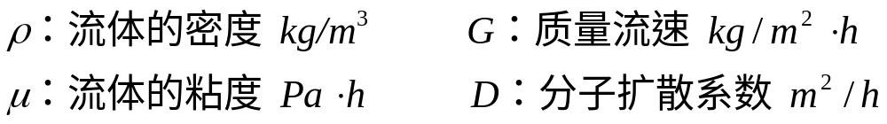
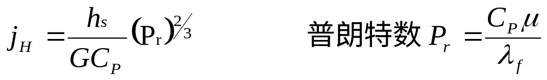
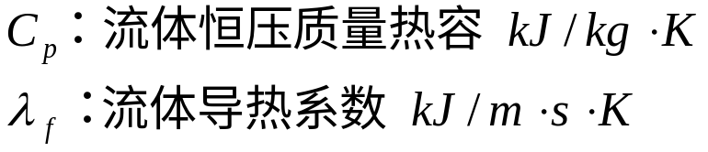
6.3 流体与催化剂颗粒外表面间的传质与传热
k_{G}常通过用一无因次的传质j_{D}因子来表示；
hs常通过用一无因次的传质j_{H}因子来表示。
定义：
传质j_{D}因子
传热j_{H}因子

Slide 17


6.3 流体与催化剂颗粒外表面间的传质与传热
根据传热与传质的类比原理有：j_{D}= j_{H}，
无论 和 ，均是雷诺数的函数，函数形式与床层结构有关。
对固定床：ej_{D}=0.357/R_{e}^{0.358}
ej_{H} =0.395/R_{e}^{0.36}
根据这一原理，k_{G}与hs之间可以相互换算，ks的试验测定要比k_{G}的测定来的容易和准确。故用j因子关联传热和传质数据的优越性在于可以由传热系数推算传质系数。
由关联式知，质量速度G下降，传质系数下降，外扩散传质阻力变大，甚至成为过程的控制步骤。实际生产中，在条件允许的情况下，力求用较大的质量速度以提高设备的生产强度，故属于外扩散控制的气固催化反应过程不多。

Slide 18
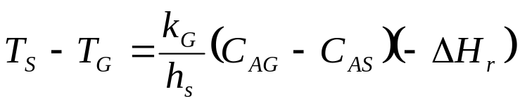
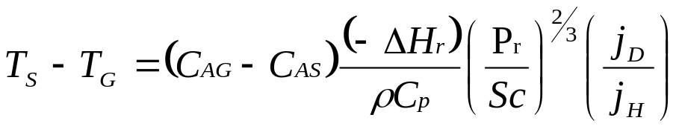
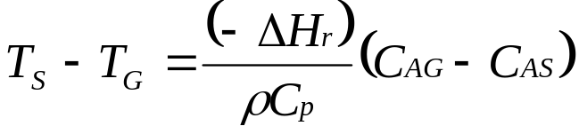
6.3 流体与催化剂颗粒外表面间的传质与传热
6.3.2 流体与颗粒外表面间的浓度差和温度差
反应放热速率=传热速率
所以
并以j因子表达式代入，整理后则有：
就多数气体而言，Pr≈Sc，对于固定床，j_{D}≈j_{H}，于是上式简化为：

Slide 19

6.3 流体与催化剂颗粒外表面间的传质与传热
由此可见，催化剂外表面与流体主体的温度差∆T=T_{S}-T_{G}与浓度差∆C=C_{AG}-C_{AS}成线性关系。
对于热效应不很大的反应，只有当∆C比较大时， ∆ T才比较大，但对于∆Hr大的反应，即使∆C 不很大， ∆T依然很大。
对于放热反应尤其要注意，因为实测温度常是T_{G}，而T_{S}>T_{G}，要避免因∆T太大而烧坏催化剂。
例6.3 为除去H₂气中少量O₂杂质，用装有P_{t}/Al₂O₃催化剂的脱氧器进行以下反应：
反应速率可按下式计算：

Slide 20
6.3 流体与催化剂颗粒外表面间的传质与传热
式中p_{A}——O₂分压，Pa。脱氧器催化剂床层空隙ε=0.35，气体质量速度G=1250kg/m².h，催化剂的颗粒直径d_{p}=1.86cm，外表面积a_{m}=0.5434m²/g。
今测得脱氧器内某外气相压力为0.1135Mpa，温度373K，气体组成H₂96％，O₂4.0％，试判断在该外条件下，相间的传质、传热阻力可否忽略不计（不考虑内扩散阻力）？
在本题条件下O₂的扩散系数为0.414m²/h,混合气体粘度1.03×10⁻⁵Pa·s，密度0.117kg/m³,反应热2.424×10⁵J/mol，相间传热系数2.424×10⁶J/m²h.K。
解：首先求：

Slide 21

6.3 流体与催化剂颗粒外表面间的传质与传热
j_{D}=0.357/(0.35)(627)^{0.359}=0.101
因为反应是在催化剂表面上进行，该处的温度T_{S}与O₂浓度C_{AS}，其数值暂时还不知道，为此可按下述试差法求解：
（1） 先假设
C_{AS}=C_{AG}=p_{AG}/RT=
0.1135×0.04/0.008314×373=1.464×10⁻³mol/l
T_{S}=T_{G}=373K
p_{AS}=p_{AG}=0.1135×0.04=0.00454Mpa
按此T_{S} ，P_{AS}的值，求出（-R_{A}）：

Slide 22
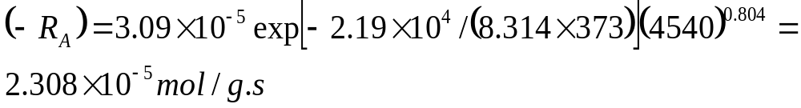
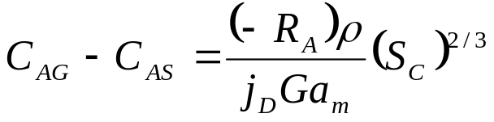

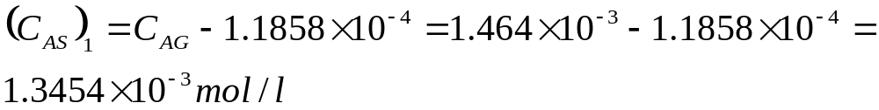
6.3 流体与催化剂颗粒外表面间的传质与传热
将上边算的（-R_{A}）及有关常数代入（A）和（B）式得：
由上得第一次修正的C_{AS}和T_{S}值：
（A）
（B）

Slide 23
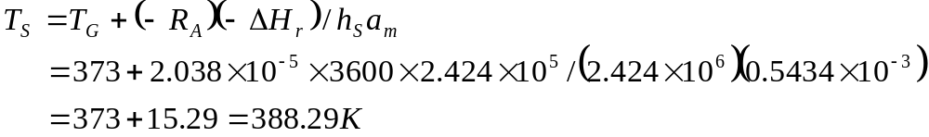



6.3 流体与催化剂颗粒外表面间的传质与传热
（2）用 ， 再求
将（-R_{A}）及有关常数再代入（A）及（B）式得：
（C_{AS}）₂=1.3130×10⁻³mol/l，(T_{S})₂=393.71K
（P_{AS}）₂=0.004284MPa
（C_{AS}）₃=1.3134×10⁻³mol/l，(T_{S})₃=393.71K
（C_{AS}）₄=1.3005×10⁻³mol/l，(T_{S})₄=394.09K

Slide 24
6.3 流体与催化剂颗粒外表面间的传质与传热
（C_{AS}）₅=1.2996×10⁻³mol/l，(T_{S})₅=394.20K
（C_{AS}）₆=1.2993×10⁻³mol/l，(T_{S})₆=394.24K
可以看出(C_{AS})₆与(C_{AS})₅，(T_{S})₆与(T_{S})₅已十分接近，因此最后结果是：C_{AG}-C_{AS}=1.464×10⁻³-1.2993×10⁻³=0.165×10⁻³mol/l
(C_{AG}-C_{AS})/C_{AG}=0.165/1.464=11.2%
T_{S}-T_{G}=394.24-373=21.24K，计算结果表明在本题给定的条件下，相间浓差和温差是不可忽略的。
6.3.3 外扩散对多相催化反应的影响
1、单一反应
因为外扩散的存在，使C_{AS}<C_{AG} → (-R_{A})↓, 所以引入外扩散有效因子η_{x。}

Slide 25
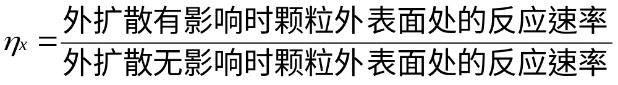

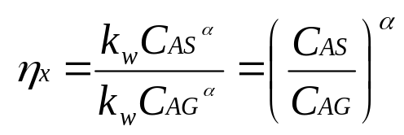


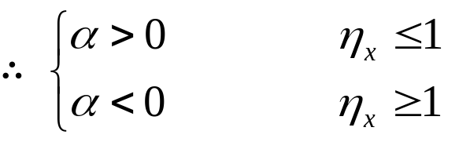
6.3 流体与催化剂颗粒外表面间的传质与传热
外扩散效率因子的定义：
下面只讨论颗粒外表面与气相主体间不存在温度差、且粒内也不存在内扩散阻力时的情况，即只考虑相间传质，而不考虑相间传热和内扩散的影响。因为颗粒外表面上的反应物浓度C_{AS} 总是低于气相主体的浓度C_{AG}，故对 级不可逆反应：

Slide 26
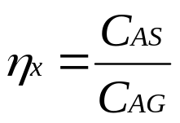

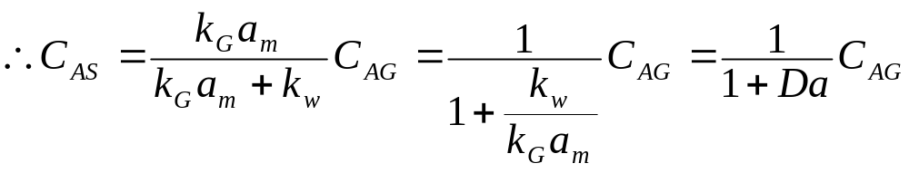
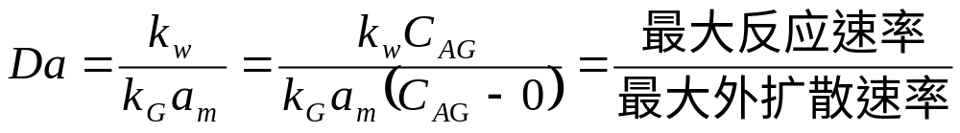
6.3 流体与催化剂颗粒外表面间的传质与传热
对于一级反应(α=1)：
对于定态过程：N_{A}＝(-R_{A})
式中：Da称为丹克莱尔（丹克勒）准数

Slide 27

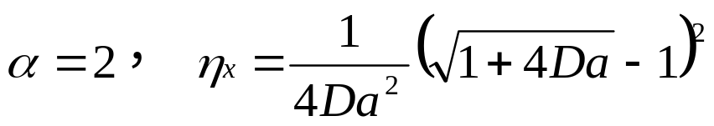
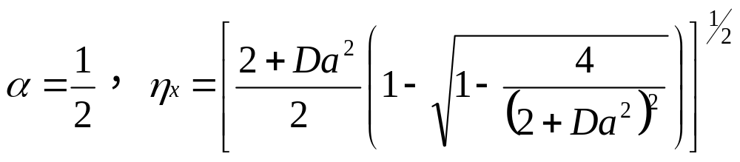
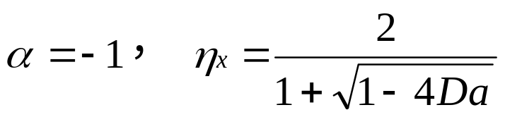

6.3 流体与催化剂颗粒外表面间的传质与传热
仿照一级反应的推导方法，可导出不同级数的 值为

Slide 28






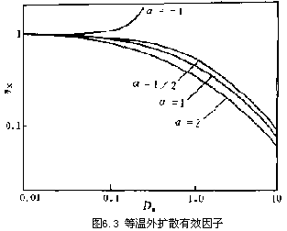
6.3 流体与催化剂颗粒外表面间的传质与传热
以 作图， 作为参数。
① (除 外)；
② ，不管 为何值；
③在相同 值下， 。即级数越高， 降低越严重，越有必要消除外扩散阻力。

Slide 29


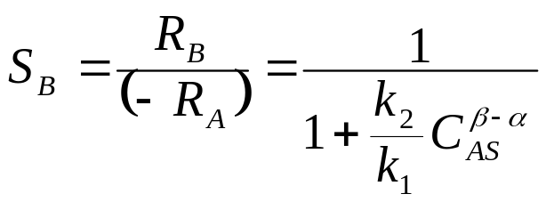

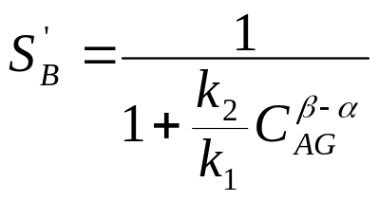
6.3 流体与催化剂颗粒外表面间的传质与传热
2．复合反应
1）平行反应：
A→B
A→D
无外扩散阻力影响时，C_{AS}=C_{AG}
∵ C_{AS}<C_{AG} 比较上面两式

Slide 30


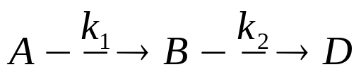



6.3 流体与催化剂颗粒外表面间的传质与传热
∴ α〉β，β-α〈0， ， S〈S’， 不利
α〈β，β-α〉0， ， S〉S’， 有利
α=β，β-α=0， S=S’， 无影响
2）对一级不可逆连串反应：
对一级不可逆连串反应：B为目的产物，假设A、B和D的传质系数均相等，为k_{G}。
当定态时：
（1）
（2）
（3）

Slide 31
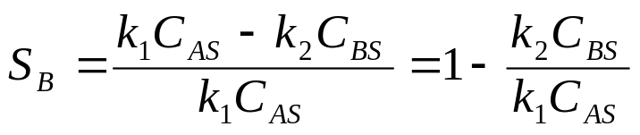
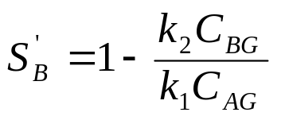
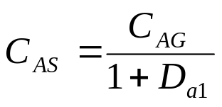
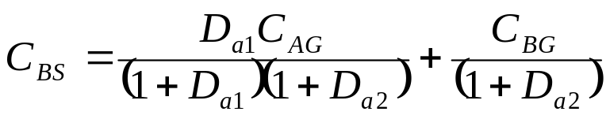
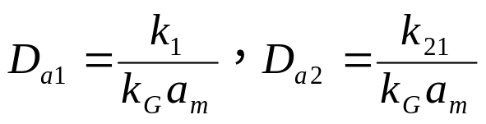
6.3 流体与催化剂颗粒外表面间的传质与传热
瞬间选择性：
无外扩散影响：
由式（1）得：
代入（2）式得：
式中：
（4）
（5）
（6）
（7）

Slide 32
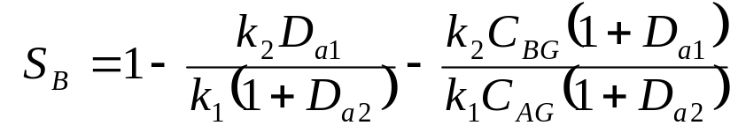




6.3 流体与催化剂颗粒外表面间的传质与传热
式（6）、（7）代入（4）中得：
，代入上式得：
一般 ，比较式（8）与式（5）知：
∴外扩散存在对连串反应不利，对连串反应，应设法降低外扩散阻力，以提高目的产物的选择性。
（8）

Slide 33













6.3 流体与催化剂颗粒外表面间的传质与传热
例6.4 为一级不可逆放热连串反应，已知
。试求反应选择性。
解：（1）先只考虑浓度差不考虑温度差，认为 ，可算得
代入式（6.34）得考虑外扩散影响时的选择性为
若不考虑外扩散的影响，则由式（6.35）的选择性为

Slide 34






6.3 流体与催化剂颗粒外表面间的传质与传热
（2）同时考虑气相与颗粒外表面的浓度差和温度差，则有
， ， ， ， 。代入式（6.34）得选择性为
（3）若只考虑颗粒表面温度差，而不考虑浓度差则由式（6.35）可得选择性为

Slide 35


6.3 流体与催化剂颗粒外表面间的传质与传热
比较以上结果可知：当 时，外扩散阻力的影响，总是使连串反应得选择性降低，对于放热反应，由于传热阻力使 ，对于主反应活化能比副反应活化能高的情况，其选择性S虽比S” 小，却比S’大。

Slide 36




6.4 气体在多孔介质中的扩散
6.4.1 孔扩散(单一孔道内)
根据孔直径与分子运动平均自由程的相对大小，孔扩散可分为两种形式：
当 时，即孔直径较大时，孔内扩散属于正常扩散，与通常的气体扩散完全相同，又称分子扩散。扩散阻力主要是由于分子之间的相互碰撞所致。其扩散系数为D_{AB}。
当 时，即孔径很小时，孔内扩散为努森扩散。扩散阻力主要是气体分子与孔壁的碰撞所致，而分子之间的相互碰撞可忽略不计。
扩散系数：
， --孔半径，cm

Slide 37







6.4 气体在多孔介质中的扩散
当 时， 分子扩散与努森扩散同时起作用。应使用复合系数D，对二组分扩散：
式中 ： ；
-- A的摩尔分率；
、 -- A、B组分的扩散通量。
上式说明两种扩散的贡献不是简单的加和。
若为等分子逆向扩散：N_{B}=-N_{A}，b=0。则：

Slide 38






6.4 气体在多孔介质中的扩散
不同分压下，气体分子的平均自由程 为： ，式中P的因次为Pa。
6.4.2 多孔颗粒中的扩散
∵工业使用的催化剂内部孔道结构很复杂，孔内通道互相贯通、交联，弯弯曲曲，象一个迷宫一样。
∴对某一个组分i在催化剂颗粒中的扩散，常用一有效扩散系数Dei来表示：
--i组分的有效扩散系数
--i组分的有效扩散系数
--空隙率；
--曲节因子（迷宫因子），由实验测定，多在3-5之间。

Slide 39






6.4 气体在多孔介质中的扩散
例6.5 噻吩在氢气中于600K、3.04MPa时，在催化剂颗粒中进行扩散。用BET法测得催化剂的比表面为 ，孔隙率为0.4，颗粒密度为 ，而且测知其孔径分布相当集中，试计算噻吩在上述条件下于该催化剂中的有效扩散系数。已知 ，噻吩与氢二组分分子扩散系数等于 。
解：令A代表噻吩，B代表氢
求 。由式（6.3）知 ，将其代入式（6.2）则有
由式（6.36）

Slide 40

6.4 气体在多孔介质中的扩散
求复合扩散系数。由式（6.40）
求有效扩散系数。由式（6.42）

Slide 41
6.5 孔内扩散与反应
由于催化剂的多孔性，由孔道内壁构成的内表面要比外表面大得多，因此，绝大多数反应物分子要沿着孔道向内扩散。--内扩散。
内扩散与反应是平行进行的，反应物在沿着孔道向内扩散时，就有反应物分子在孔壁面上发生反应。
反应物浓度在外表面处最高，内部有一分布，从外到内逐渐降低，在颗粒中心处最低。
若内扩散速率>>本征反应速率，即反应所消耗的反应物能通过内扩散及时得到补充，这样孔壁内各处反应物浓度几乎都等于孔口处浓度。颗粒的内表面几乎都得到了利用。(蛋黄型)

Slide 42

6.5 孔内扩散与反应
若内扩散速率<<本征反应速率，即反应速率很快，反应物分子刚扩散进入到孔道内一点距离就反应掉了，而扩散速率跟不上，这样使得颗粒中心部分的内表面没有得到利用。(蛋壳型)
6.5.1 反应组分在颗粒内的浓度分布
假设：
球形颗粒内是等温的，其孔道结构是均匀的；
有效扩散系数De和反应速率常数k_{P}为常数，不随r而变；
扩散服从Fick定律，在颗粒内进行一级不可逆反应(-R_{A})=k_{P}C_{A}。

Slide 43








6.5 孔内扩散与反应
若在颗粒内进行一级不可逆反应 ，取微元 为一壳层： ，在 下，对反应物A作物衡：扩散进入量-扩散出去量=反应掉的量。
化简得： --二阶变系数常微分方程
边界条件：
定义：——Thiele（西勒，梯尔）模数
代入上式：
（*）

Slide 44






6.5 孔内扩散与反应
式中：
令： ，代入方程（*）中得：
通解为：
即：
由边界条件：

Slide 45







6.5 孔内扩散与反应
又∵
颗粒内浓度分布式 之间的关系由 及 所决定。
6.5.2 内扩散有效因子
定义：

Slide 46



6.5 孔内扩散与反应
∵有内扩散影响时催化剂颗粒内的浓度是不均匀的，有一浓度分布。
∴颗粒内反应速率也是不均匀的，应该是颗粒内的平均反应速率即单位时间内总的反应掉的量。
对于定态过程：在单位时间内整个颗粒内平均反应掉的量=单位时间内从颗粒外表面扩散进去的量。
而：

Slide 47









6.5 孔内扩散与反应
无内扩散影响时的反应速率是指整个颗粒内A的浓度均为
可见： ， 由 唯一决定， 。
当 时，内扩散影响可忽略；
当 时，内扩散影响很严重。
上式是在球形颗粒、进行等温一级不可逆反应时推得。由于催化剂颗粒可制成薄片、圆球形等形状，为了计算其他形状的催化剂的内扩散有效因子，可定义一通用的西勒模数：

Slide 48





6.5 孔内扩散与反应
薄片状：
球形：
圆球形： --零阶和一阶变形贝塞尔函数

Slide 49

6.5 孔内扩散与反应
将上述三式，以η～φ作图。当φ值较小或者较大时，三条曲线几乎重合在一起。只有当1/3〈φ〈5时，三者才有较明显的差异，但相差只有10～20%。 ∴只要按统一的φ定义式，无论按上述三式中哪一式均行。
当φ≤1/3时，η=1，内扩散影响可忽略；
当φ≥5时，η=1/φ，严重内扩散。

Slide 50


6.5 孔内扩散与反应
例6.6 在铬铝催化剂上进行丁烷脱氢反应，其反应速率方程为：
0. 1013MPa及773K时，k_{w}=0.92cm³/sg。若在该温度下采用厚度为8mm的薄片催化剂进行反应，催化剂的平均孔半径为110Å，孔容为0.35cm³/g，曲节因子等于2.5。试计算内扩散有效因子。
解：0.1013Mpa下气体分子的平均自由程近似等于10⁻⁵cm，而：
因此气体在催化剂颗粒内扩散属于努森扩散，其扩散系数：
D_{K}=9700（110×10⁻⁸）（773/58）^{1/2}=3.895×10⁻²cm²/s

Slide 51

6.5 孔内扩散与反应
题给的反应速率常数kw系以催化剂的质量为基准，需将其换算为以颗粒体积为基准：
k_{p}=k_{w}ρ_{p}=0.92ρ_{p}s⁻¹
可得梯尔模数：
可算出内扩散有效因子为：
η=tanh5.2/5.2=0.1923
由于φ=5.2>3，内扩散影响相当严重，用简化式计算η所得的值与用精确式计算的结果完全一致。

Slide 52







6.5 孔内扩散与反应
例6.7 在等温球形催化剂上进行一级可逆反应 ，试推导内扩散有效因子计算式。
解：一级可逆反应的速率方程为
若 C_{A0} 为组分A的初始浓度，则 ，上式又可写成
设 为组分A的平衡浓度，反应达平衡时， ，故有
这是一级可逆反应速率的另一种表达方式。为了求内扩散有效因子，首先须建立扩散反应方程，显然方程的形式与用于不可逆反应的式（6.55）一样，差别只在于反应速率项，即
（A）
（B）

Slide 53






6.5 孔内扩散与反应
其边界条件也和式（6.55）的完全一样。设
及
则式（C）变为
相应的边界条件改写为
（C）
（D）

Slide 54







6.5 孔内扩散与反应
作这样的变换后，除了符号的差别外，与式（6.55）就没有什么不同了，显然其解也应相同，即式（6.57）
既然如此，导出的内扩散有效因子计算式，其形式也必然与不可逆反应一样，即
但是 的定义却不同，以式（D）代替式（6.59），即以 替换 ，当然 和 仍为以催化剂颗粒体积为基准的速率常数。

Slide 55


6.5 孔内扩散与反应
例6.8 在直径为8mm的球形催化剂上等温进行甲苯氢解反应：
反应温度下反应速率方程为：
原料气中甲苯和氢的浓度分别为0.1及0.48kmol/m³，试计算甲苯转化率等于10％时的内扩散有效因子。假定外扩散阻力可忽略，甲苯在催化剂中的有效扩散系数等于8.42×10⁻⁸m²/s。
解：当甲苯的浓度为C_{A}时，则氢的浓度为C_{B0}-（C_{A0}-C_{A}）=（C_{B0}-C_{A0}）+C_{A}，所以由题给条件知：

Slide 56

6.5 孔内扩散与反应
由积分表查出下列积分：
由于外扩散忽略，因之气相主体浓度也就等于催化剂外表面上的浓度，当转化率为10％时，甲苯的浓度为：C_{AS}=0.1-0.1×0.1=0.09kmol/m³

Slide 57


6.5 孔内扩散与反应
6.5.3 内外扩散都有影响时的总有效因子
外扩散有效因子η_{x}
内扩散有效因子η
总有效因子η₀
定义：
对定态过程：
一级反应：

Slide 58





6.5 孔内扩散与反应
当只有外扩散，内扩散阻力可忽略不计时，
当只有内扩散，内扩散阻力可忽略不计时，

Slide 59









6.6 内扩散对复合反应选择性的影响
一、平行反应
A → B
A → D
当有内扩散影响时，
当无内扩散影响时， ，
∴当 ，内扩散影响对不利
当 ，内扩散对反应无影响
当 ，内扩散影响对有利

Slide 60









6.6 内扩散对复合反应选择性的影响
二、连串反应
存在内扩散阻力时，
当无内扩散影响时, ，
，内扩散的存在对连串反应不利。

Slide 61






6.7 气固催化反应中扩散影响的排除
6.7.1 外扩散影响的排除
根据边界层理论：当气体流速u或G 传质边界层
， 不变，改变催化剂裝填量和气体流量，但保持 ，即空速不变。
∴只要 ，外扩散对反应没有影响，外扩散阻力可忽略。

Slide 62
6.7 气固催化反应中扩散影响的排除
注意：
1.多次实验均需把保持反应器重相同的流动状态，如均保持为活塞流；
2.同一催化剂，可用的反应温度越高，消除外扩散影响可需要的质量速度越大；
3.对同一反应，可用的催化剂活性越好，消除外扩散影响可需要的质量速度越大。
对实际生产的反应器，难以通过改变流速来考察外扩散影响，可用下列判据来判断：

Slide 63






6.7 气固催化反应中扩散影响的排除
式中： --实际测得的反应速率（表观反应速率）；
--反应级数；
L--定性尺寸（薄片为其厚度的一半，球形则为R/3）。
若满足上式，则气体主体与催化剂外表面的浓度差（ ）可忽略不计。
若满足上式，则气体主体与催化剂外表面的温度差（ ）可忽略不计。

Slide 64




6.7 气固催化反应中扩散影响的排除
6.7.2 内扩散影响的排除
而：
当反应物系的组成、温度一定 ，则 C_{AS} ，k_{P} 一定 当催化剂配方和成型方法一定, D_{eA}一定
则 φ=g(R), φ仅是颗粒粒度的函数
∴只要 , 可认为内扩散阻力已消除，此时若外扩散阻力已消除，则测得的反应速率即为本征反应速率。

Slide 65






6.7 气固催化反应中扩散影响的排除
注意：
反应温度越高，消除内扩散影响所要求的粒度越小；
反应物浓度越高，消除内扩散影响所要求的粒度越小。
为了使 ，应 。
同理： ，为了使 ，应 。

Slide 66




6.7 气固催化反应中扩散影响的排除
6.7.3 有效系数 η的测定
粉碎法：
缺点：需要用几种粒径的催化剂粒子进行试验。

Slide 67









6.7 气固催化反应中扩散影响的排除
只要两种粒径的催化剂粒子，测 η （η1和η2均未知）
分别由 、 实验测得 ， ，
反复计算，直至等式成立，此时的η₁，η₂即为所求。
缺点：此式当内扩散严重时不适用。
∵ 内扩散严重时，
连等式总是成立，故不能用此法求 η₁ 和η₂。

Slide 68






6.7 气固催化反应中扩散影响的排除
只用一种粒径催化剂 ，测 η（球形颗粒）
设进行α级不可逆反应，已排除了外扩散，
均可由试验直接测得，从而就能算得 。

Slide 69




6.7 气固催化反应中扩散影响的排除
反复计算，直至成立，此时的 值即为所求，且可由 值判断内扩散阻力的大小。
对于严重内扩散：
当 为严重内扩散，

Slide 70


6.8 扩散干扰下的动力学假象
6.8.1 外扩散干扰
若在处于外扩散控制的条件下进行多相催化的动力学测定，无论改反应的本征速率方程式何种形式，更具实验测得的反应速率数据与反应物浓度相关联的结果均呈线性关系，即
处于外扩散控制区的任何反应，表观上都变成了一级反应。
∴要注意外扩散影响的排除，否则就会设出某一反应为一级反应的错误结论。

Slide 71




6.8 扩散干扰下的动力学假象
6.8.2 内扩散干扰（已消除了外扩散）
对反应级数的影响
比较（1）与（4）反应级数不同
α--本征反应级数，是反应所固有的性质 ，是一定值
αa--表观反应级数，随内扩散影响程度的不同而改变。
Ka--表观反应速率常数
（1）
（2）
（3）
（4）

Slide 72





6.8 扩散干扰下的动力学假象
下面说明α与α_{A} 之间的关系
对（4），两边取对数。然后求导，设;
若催化剂为薄片型，α级中的反应φ为
（5）
（6）
（7）
（8）

Slide 73





6.8 扩散干扰下的动力学假象
当内扩散影响可忽略时， ，此时本征反应级数不受内扩散的影响。当内扩散影响严重时，
内扩散对一级反应的影响与浓度无关，其他反应随着内扩散影响程度不同，反应级数从(α+1)/2改变到α。 下面再来看看扩散对反应活化能的影响;

Slide 74






6.8 扩散干扰下的动力学假象
对活化能的影响
当内扩散影响可忽略时，
内扩散影响严重时，
∴ Ea 随着内扩散影响程度不同，从Ea改变到E。
（9）
（10）
（11）
（12）
Ea— —表观活化能

Slide 75




6.8 扩散干扰下的动力学假象
E — —本征活化能
（13）
（14）
（15）

Slide 76




6.8 扩散干扰下的动力学假象
当内扩散影响可忽略时，
内扩散影响严重时，
（16）
（17）

Slide 77


6.8 扩散干扰下的动力学假象
所以，当内扩散有影响时，随着影响程度的不同，表观活化能Ea 在 范围内变化。

Slide 78

6.8 扩散干扰下的动力学假象
Ⅰ区: 高温区 过程为外扩散影响 E_{D}/R≈0， E_{D}=4-12KJ/mol
Ⅱ区: 内外扩散的过渡区，两种扩散的影响均不能忽略，Ea随而变
Ⅲ区: 强内扩散区 ，η<0.2
Ⅳ区: 内扩散动力学过渡区 Ea=E/2-E
Ⅴ区: 动力学控制区 低温区 T↑，In(-R_{A})↑ η=1 随差T↓ 扩散作用减弱。

